Slide 1
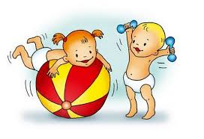
Проект (здоровый образ жизни) « Малыши-крепыши»
Выполнила:
воспитатель группы раннего возраста № 4 «Одуванчики»
Вечеркова В.В.

Slide 2
Тема проекта: «Малыши-крепыши». Тип проекта - творческий, познавательно-игровой. Срок: краткосрочный. Участники проекта - педагоги, дети, родители.
Актуальность проекта: Формирование здорового образа жизни начинается уже с раннего возраста. Вся жизнедеятельность ребёнка в дошкольном учреждении должна быть направлена на сохранение и укрепление здоровья, особенно во время адаптационного периода. Охрана жизни и укрепление физического и психического здоровья детей – одна из основных задач дошкольного образования. Тема здоровья особенно актуальна в наше время, ведь любой стране нужны личности творческие, гармонично развитые, активные и здоровые. Формируя у детей представление, что здоровье – одна из главных ценностей жизни, мы учим их, беречь и укреплять своё здоровье.

Slide 3
Цель:формирование представлений детей о здоровье и здоровом образе жизни, необходимости беречь своё здоровье.
Задачи: Образовательная область «Социально-коммуникативное развитие»
1. Развивать у детей желание играть вместе с воспитателем в подвижные и дидактические игры с простым содержанием.
2. Воспитывать культурно-гигиенических навыков.
Образовательная область «Познавательное развитие»
1. Продолжать знакомить детей с предметами ближайшего окружения (личной гигиены и предметов для подвижных игр)
2. Способствовать появлению в словаре детей обобщающих понятий: игрушки, одежда, обувь, спортивный инвентарь)
Образовательная область «Физическое развитие»
1. Формирование у детей начальных представлений о здоровом образе жизни.
2. Развивать интерес к участию в подвижных играх и физических упражнениях, активность в двигательной деятельности; интереса и любви к спорту
Образовательная область «Речевое развитие»
1 Обогащать словарь детей существительными, обозначающими названия игрушек, предметов личной гигиены (полотенце, зубная щетка, расческа, носовой платок), одежды, обуви, спортивного инвентаря (мяч, скакалка, самокат, султанчики, обруч, кегли, велосипед…)
2. Продолжать приучать детей слушать народные песенки, сказки, авторские произведения.
Образовательная область «Художественно-эстетическое развитие»
1. Развивать умение отвечать на вопросы по содержанию картинок.
2. Развитие интереса к различным видам изобразительной деятельности; совершенствование умений в рисовании, лепке, аппликации

Slide 4
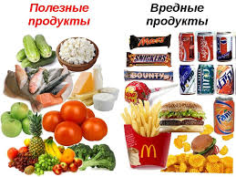
Реализация проекта в 3 этапа.
1 этап: Подготовительный
1. Подборка методического и дидактического материала.
2. Разработка непрерывной образовательной деятельности по проекту.
3. Разработка анкеты для родителей: «Условия здорового образа жизни в семье»
Работа с детьми
Создание проблемной ситуации:
Вносятся в группу наглядное пособие «Режим дня», «Тело человека», книги о спорте и здоровье, книги К. Чуковского «Мойдодыр» и «Айболит»
Проблемное обсуждение: Что такое здоровье? Что нам поможет его укрепить?
Работа с родителями
Информация об участии в проекте
Анкетирование «Условия здорового образа жизни в семье»
Консультации «Читаем детям стихи и загадки о спортивном инвентаре»

Slide 5
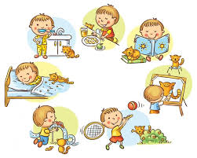
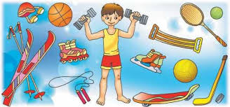
2 этап: Основной этап
Работа с детьми
Проведение бесед и ООД
ООД по Художественно-эстетическому развитию:
Аппликация «Носовой платочек»
Лепка «Мой веселый, звонкий мяч»
Конспект беседы по Речевому развитию:
Беседа: «Друзья Мойдодыра»
Конспект беседы по Социально-коммуникативному развитию:
Беседа по теме «Здоровый образ жизни. Здоровье – наше богатство»
Конспект беседы по Познавательному развитию
«Что такое режим дня?»
Итоговое мероприятие по Физическому развитию
Спортивное развлечение «Малыши-крепыши»

Slide 6
3 этап: Заключительный этап
-Создание презентации проекта «Малыши-крепыши»
- Проведение спортивного развлечения «Малыши крепыши»
Предполагаемый результат:
Дети:
После завершения проекта дети приобретут следующие знания:
1. У детей сформированы начальных представлений о здоровом образе жизни
2 Совершенствование навыков у детей соблюдать культурно-гигиенические процедуры.
3. Развитие у детей интереса и желания играть вместе с воспитателем в подвижные и дидактические игры
Родители:
Родители привлечены к совместной работе с детьми.
Интересуются совместной деятельностью;
Помогают развивать физические способности ребенка

Slide 7
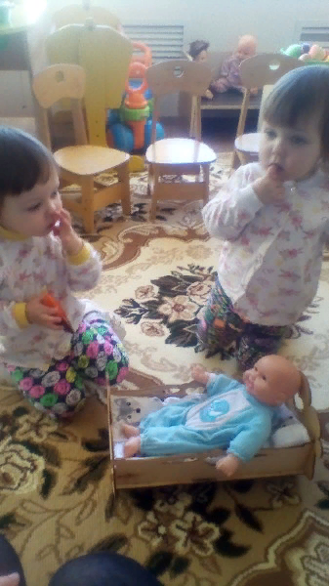
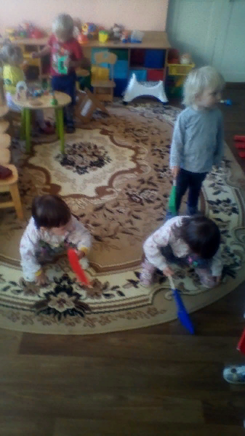
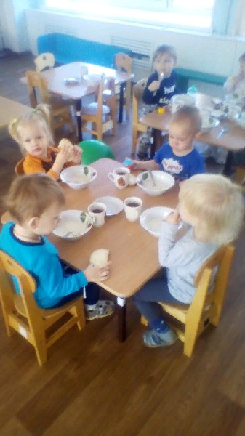
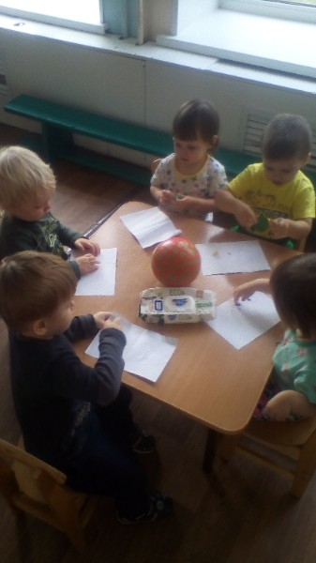
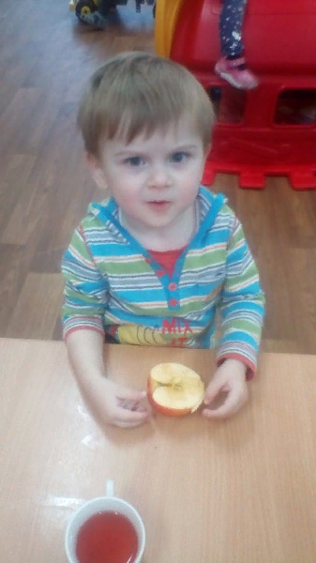
Наши детки-чистюли!
Мы кушаем
с аппетитом
Зарядка
Играем
ООД
Лакомимся яблочками

Slide 8
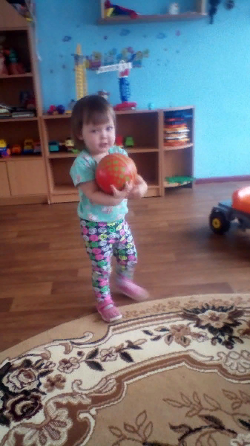
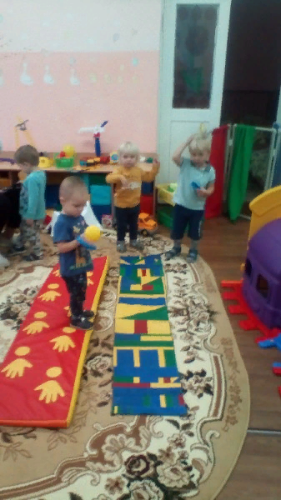
Вот так мы гуляем: дышим свежим воздухом, бегаем, играем, познаем окружающий мир!
Наш девиз:«Вместе весело играть и здоровье укреплять»

Slide 9
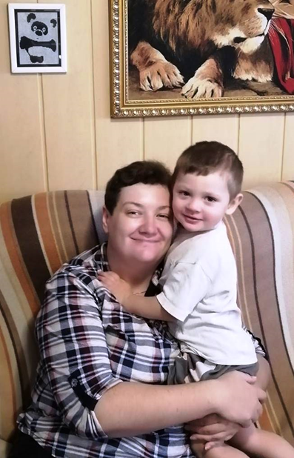
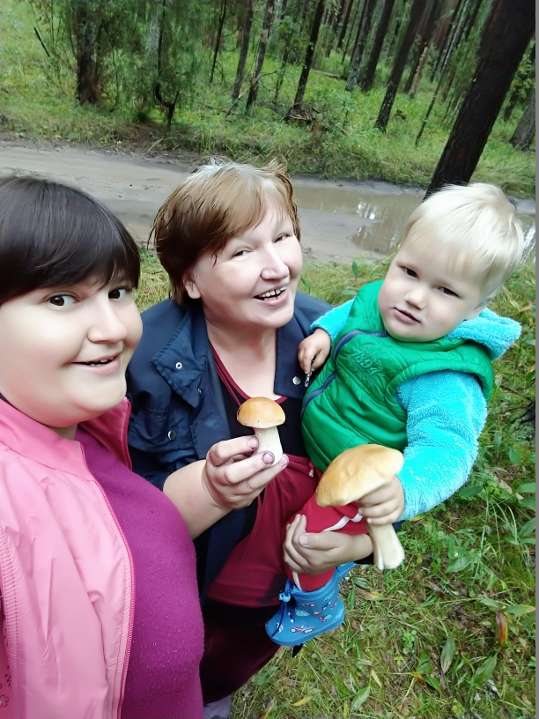
Здоровая семья- здоровый ребенок!

